Slide 1
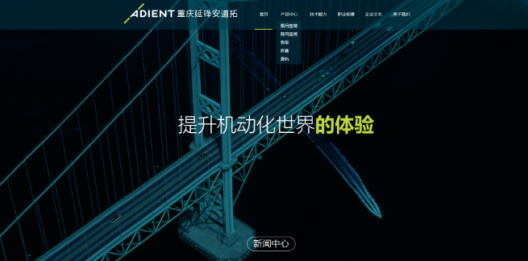
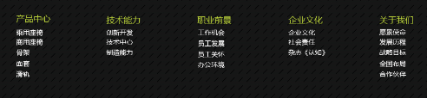
首页
主菜单下拉，在企业文化后增加新闻中心栏目
背景轮播2张图
大字从左向右动态效果
按钮放第二张轮播图上，可点击进入新闻栏目
主菜单下拉子菜单如页脚

Slide 2

首页
视频直接播放，不全屏

Slide 3
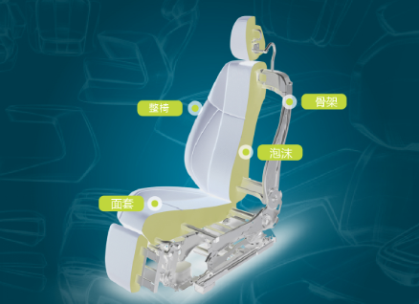
首页
鼠标放到各圆圈处出现文字层

Slide 4

首页
文字分两排动态效果

Slide 5
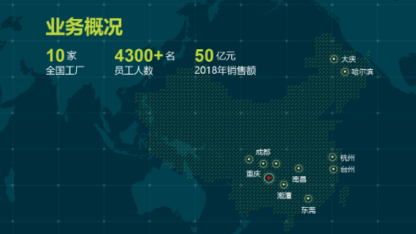
首页
文字改为50,1-50增加
原来做的地图效果，改为重庆为红色，原是中国地图放大，改为整体背景图放大

Slide 6
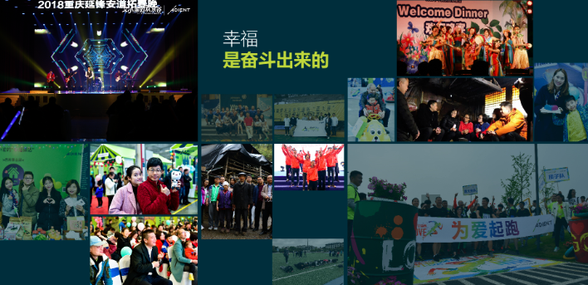
首页
文字分两排动态效果
有遮挡的图片，鼠标移上去除

Slide 7

首页
文字分两排动态效果

Slide 8

关于我们
文字分两排动态效果

Slide 9

关于我们
从左边出色块，文字的出现比色块稍慢
从右边出色块，文字的出现比色块稍慢

Slide 10
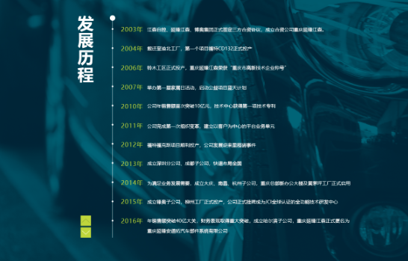
关于我们
从上到下，先出发展历程文字，再出线和历程详情文字，最后详情文字向下往上滚动

Slide 11
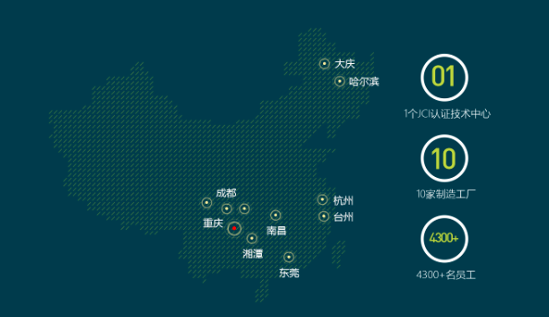
关于我们
从上到下，出现圈和文字
位置信息显示格式，先做效果，后面客户提供数据和图片
XXX工厂
地图效果与首面稍不同，这里每个位置可用现做的效果，重庆标红，不放大，鼠标指向位置，慢慢显示位置工厂信息，不能遮档右边圈的信息
工厂图片

Slide 12

关于我们
直接展现图片，做点类似于百页窗的效果即可

Slide 13

技术能力
先渐渐的显出椅子，再显出文字

Slide 14
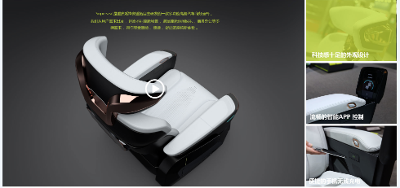
技术能力
点击播放视频，不全屏，播放时黄色小字能显示就显示，不能就算了
左边小图，鼠标移上显色块和文字

Slide 15
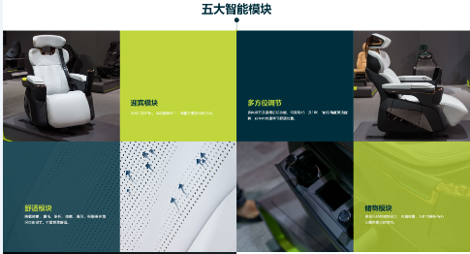
技术能力
1五大智能模块字和下面圆点，向下显出
2第二排图，左边和右边图类似面页窗似，从下向上显示出来后，再显示文字
2第一排图，左边和右边图类似面页窗似，两边向中间显示出来后，再显示文字

Slide 16
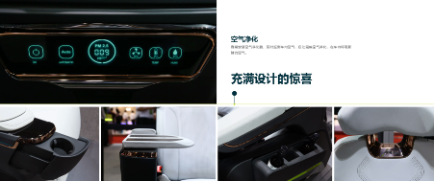
技术能力
1先渐渐出图
2再出文字，从上往下显示文字和圆点
3最后显示4张小图，小图显出效果自由发挥，显出后可以滚动播放

Slide 17

技术能力
1向下渐渐出文字

Slide 18
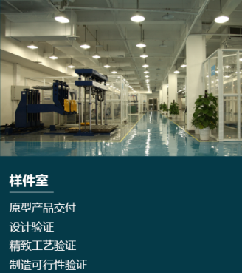
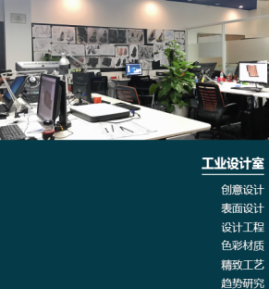
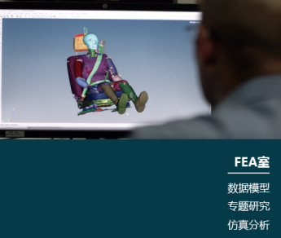
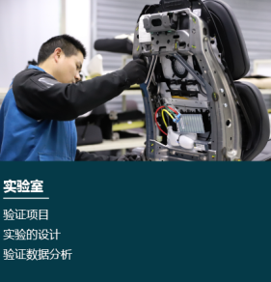
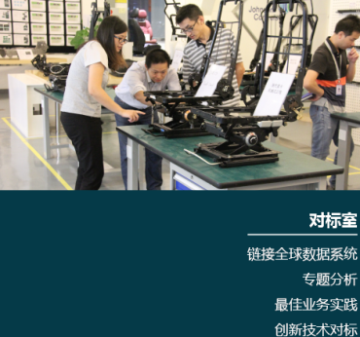


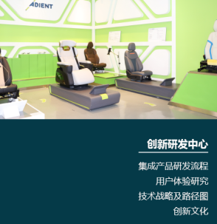
技术能力
1分两排渐渐出小图，鼠标移上小图后显示详情图，如箭头所示科室1、2、3、4、5、6、7

Slide 19
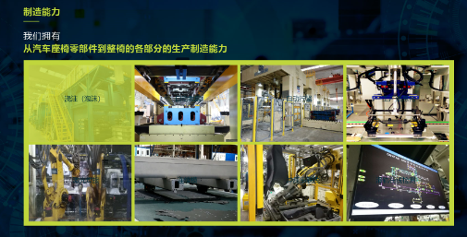
技术能力
1文字分两排，左边进入显示，
2再分两排显示小图，鼠标移上小图，显色块和文字，

Slide 20
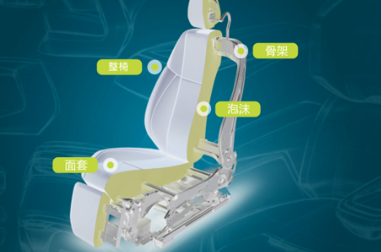
产品中心
1同首页效果

Slide 21

产品中心
1文字动态效果

Slide 22

产品中心
1文字动态效果

Slide 23
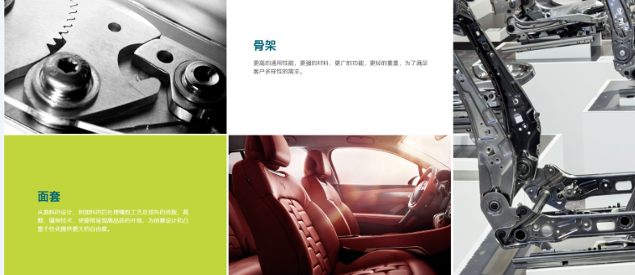
产品中心
1先出图片，再出两个文字，出现效果２到３种即可

Slide 24
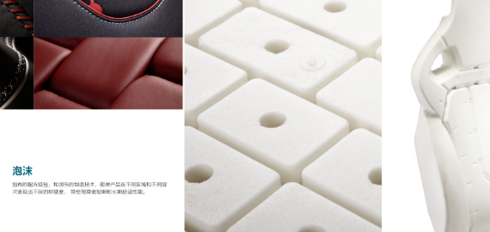
产品中心
1先出图片，再出两个文字，出现效果２到３种即可

